Slide 1
SIMULAÇÃO EM MODELOS PARAMÉTRICOS – AULA 04
MODELOS, SIMULAÇÃO, IOT E CIÊNCIA DE DADOS

Slide 2
DEFINIÇÕES
BIM é um conjunto de políticas, processos e tecnologias que, interagindo, geram uma metodologia para a gestão, em formato digital, do projeto de uma edificação e de seus dados, durante todo seu ciclo de vida. Succar (2009)/Penttilä (2006)
Simulação computacional É o uso de um computador para representar as respostas dinâmicas de um sistema pelo comportamento de outro sistema modelado a partir dele. Uma simulação usa uma descrição matemática, ou modelo, de um sistema real na forma de um programa de computador. Este modelo é composto de equações que replicam as relações funcionais dentro do sistema real. fonte: Enciclopédia Britannica

Slide 3
DEFINIÇÕES
A otimização é a procura dos valores ideais de variáveis, para que o cenário descrito por elas possa ser configurado da melhor maneira possível. fonte: RIBEIRO, F. F.; MOREIRA, D. M.; AMORIM, A. L. DE. Sistema Generativo de Projeto Aplicado ao Desenho e Otimização da Estrutura de um Shed. Salvador, Ba, Brasil: Senai Cimatec, 2015.

Slide 4
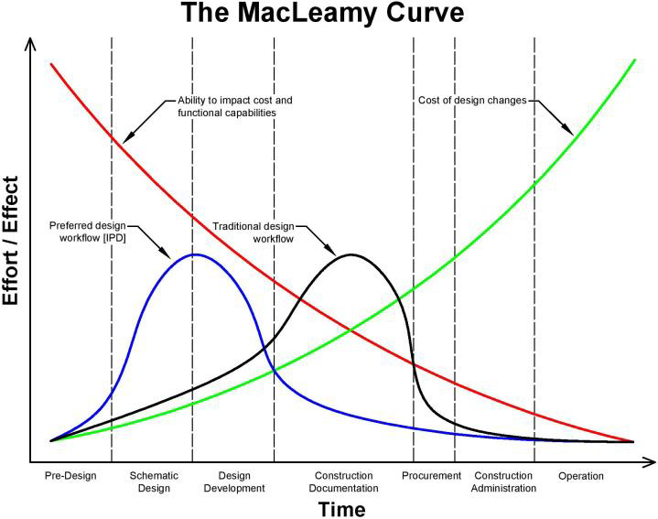
Curva de MacLeamy R. Davies, C. Harty, Implementing Site BIM: A Case Study of ICT Innovation on a Large Hospital Project”, Automation in Construction 30 (2013) 15-24.

Slide 5
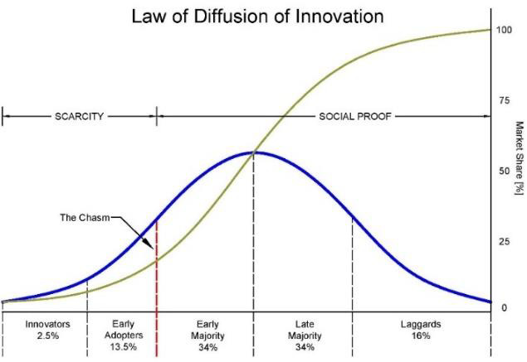
Lei da Difusão de Informação Diffusion of Innovation Theory, Boston University of Public Health, Jan. 6, 2016. Web. Apr. 4, 2016.

Slide 6
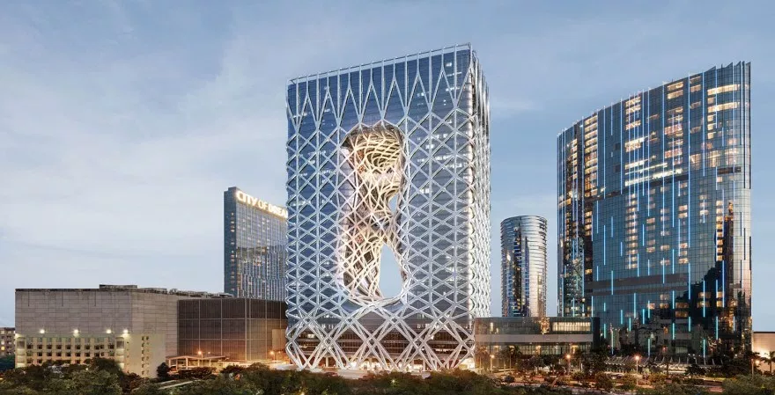
The Morpheus Hotel - Zaha Hadid Architects - Macau - China

Slide 7
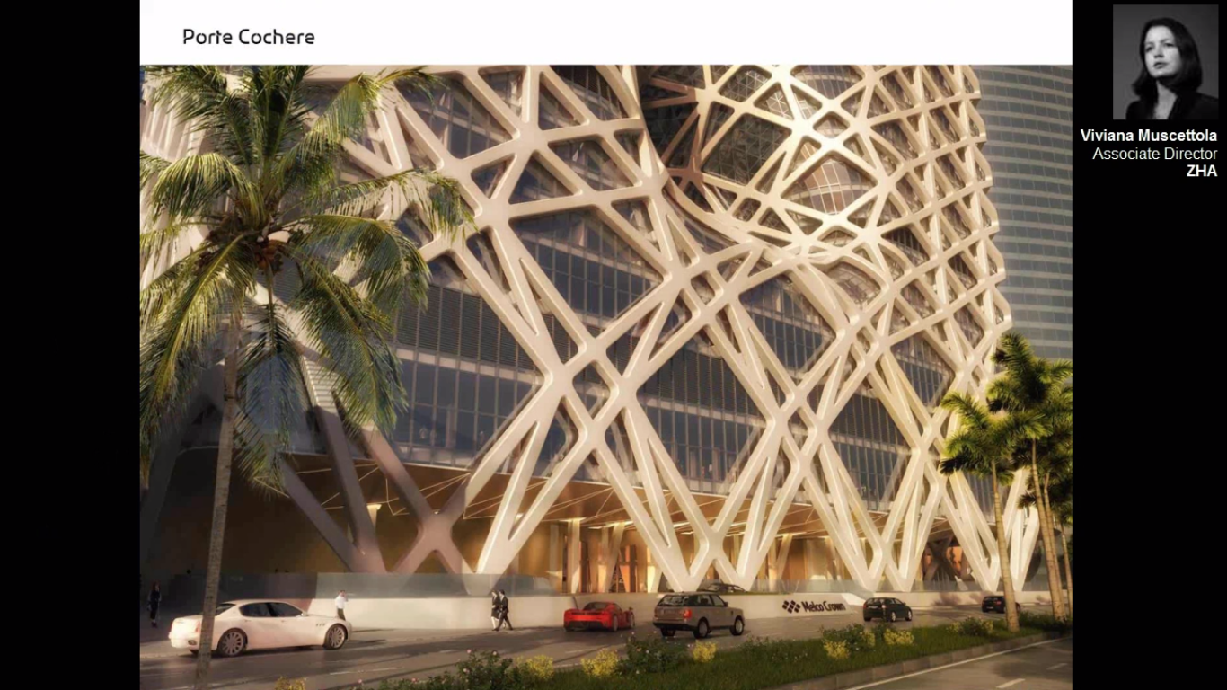
The Morpheus Hotel - Zaha Hadid Architects - Macau - China

Slide 8
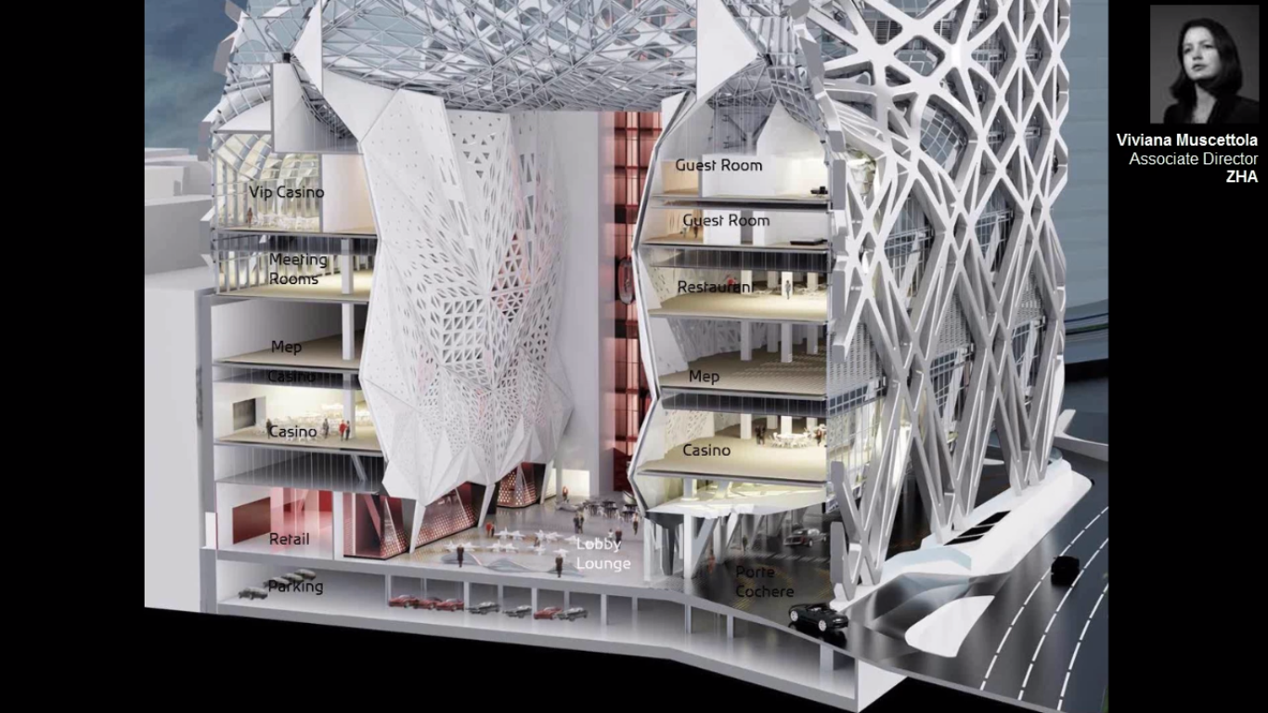
The Morpheus Hotel - Zaha Hadid Architects - Macau - China

Slide 9
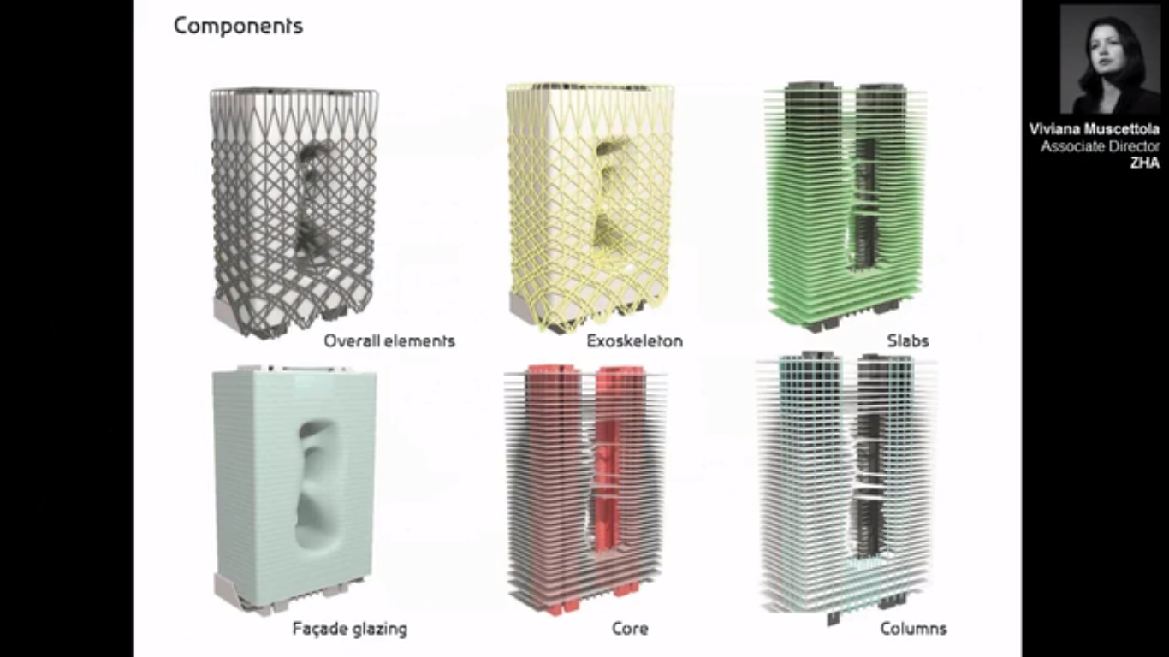
The Morpheus Hotel - Zaha Hadid Architects - Macau - China

Slide 10
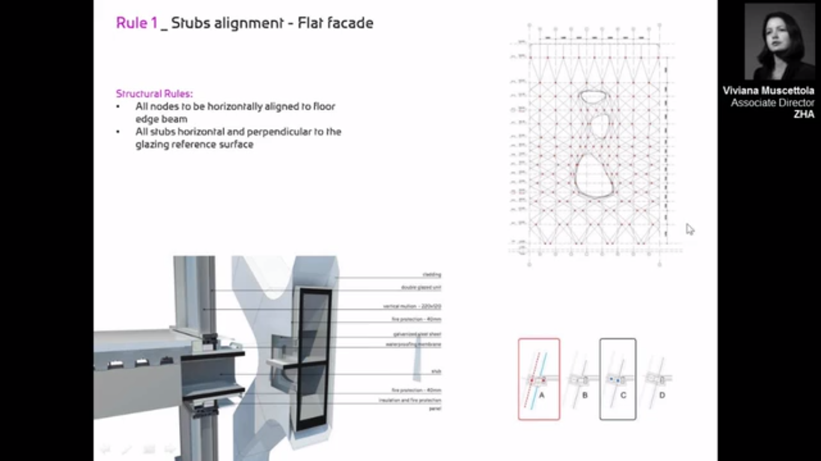
The Morpheus Hotel - Zaha Hadid Architects - Macau - China

Slide 11
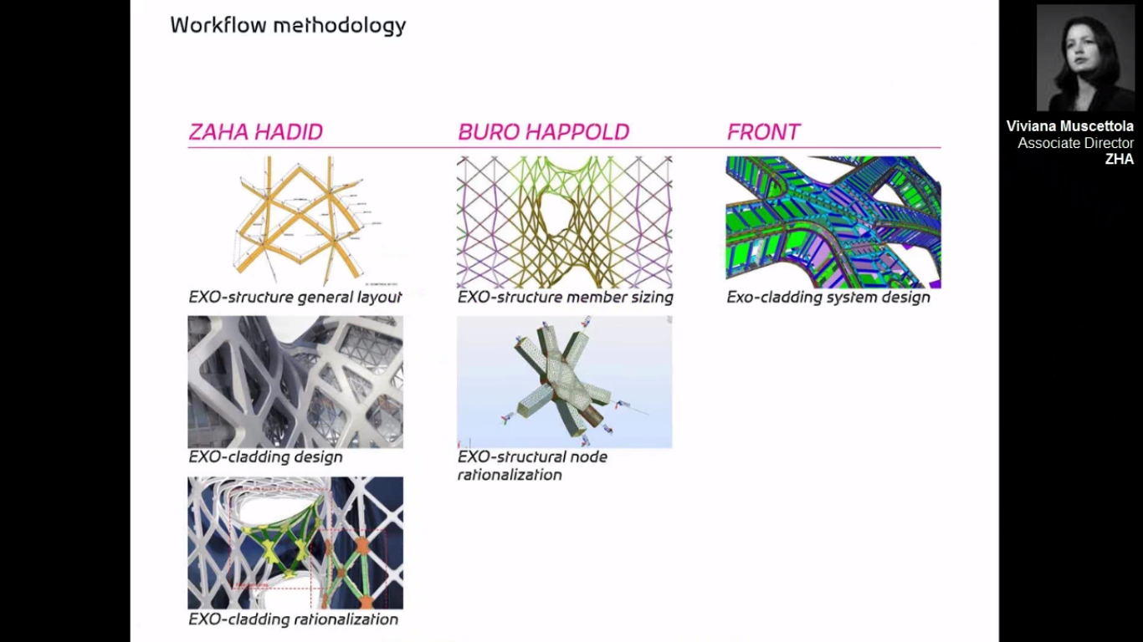
The Morpheus Hotel - Zaha Hadid Architects - Macau - China

Slide 12
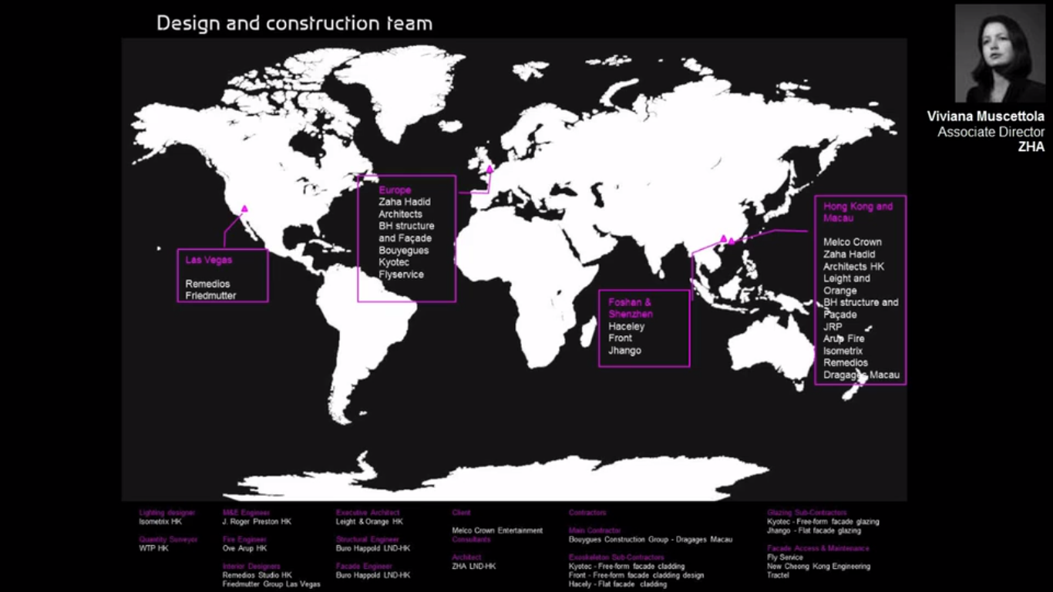
The Morpheus Hotel - Zaha Hadid Architects - Macau - China

Slide 13
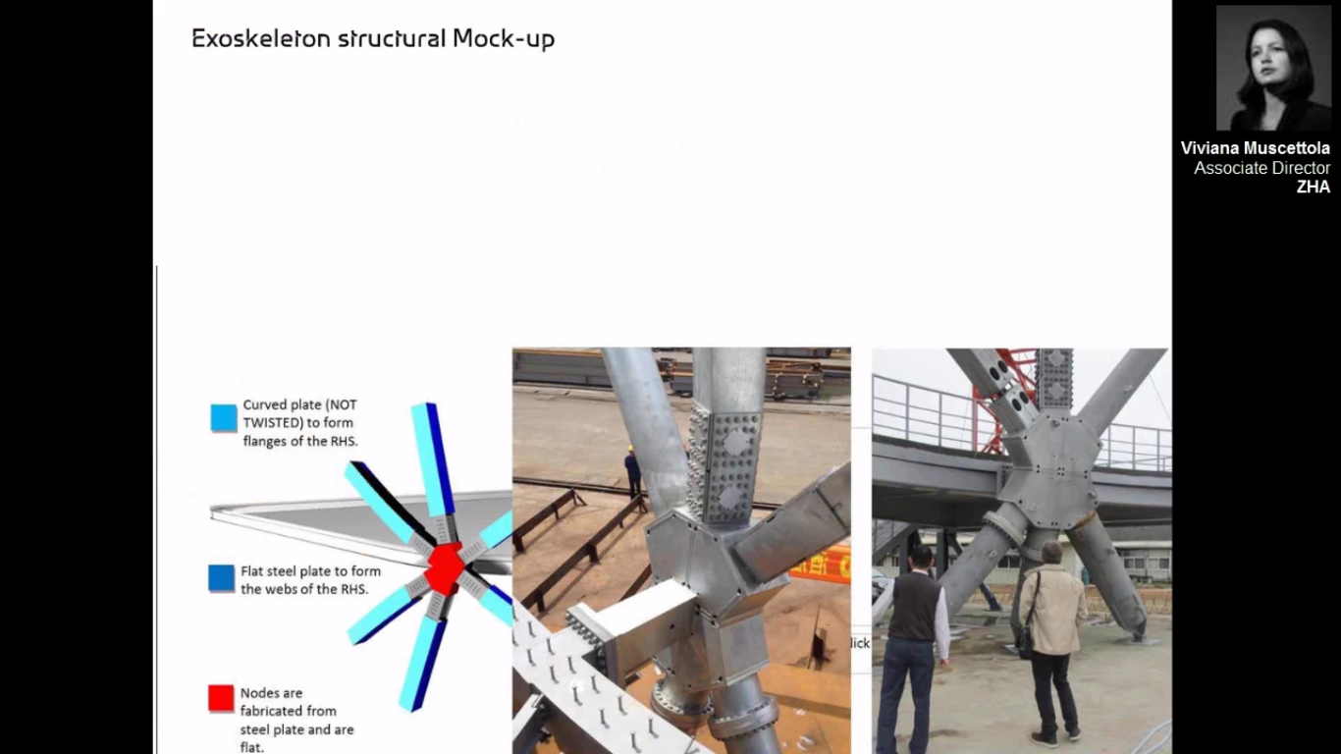
The Morpheus Hotel - Zaha Hadid Architects - Macau - China

Slide 14
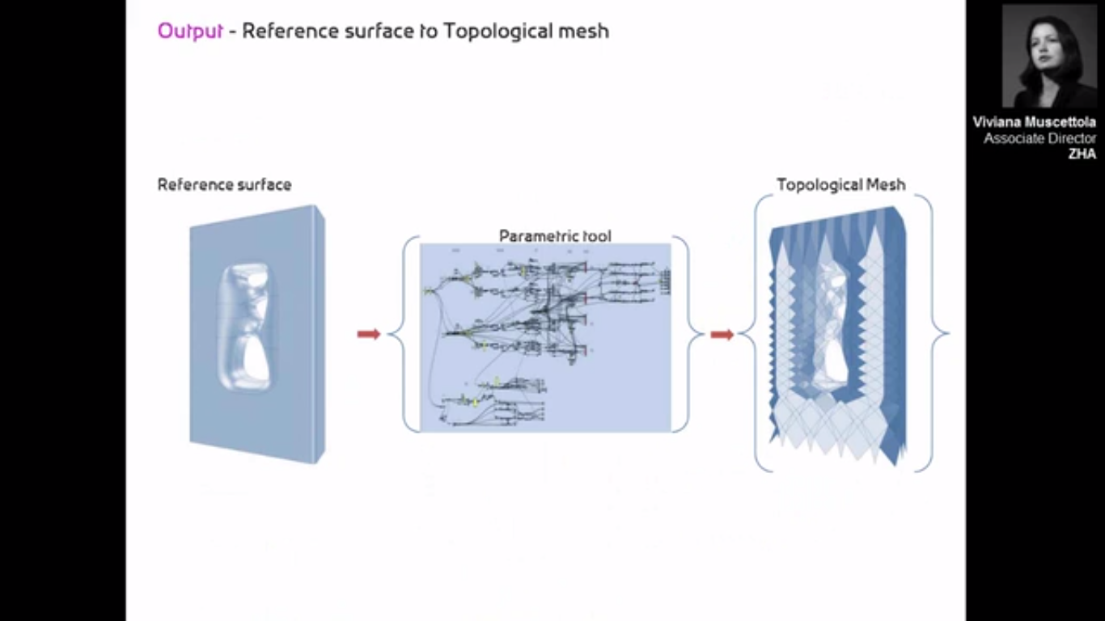
The Morpheus Hotel - Zaha Hadid Architects - Macau - China

Slide 15
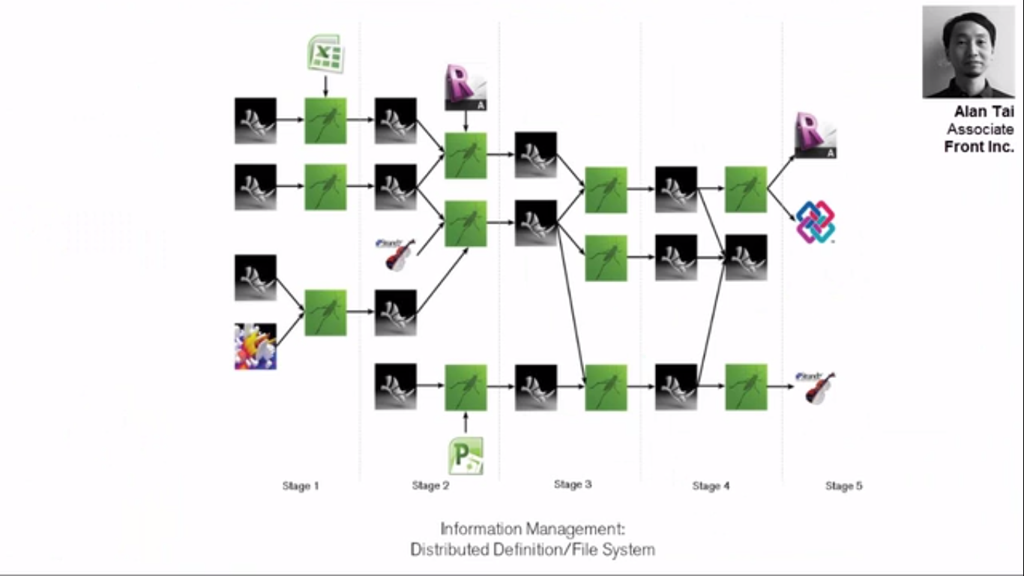
The Morpheus Hotel - Zaha Hadid Architects - Macau - China

Slide 16
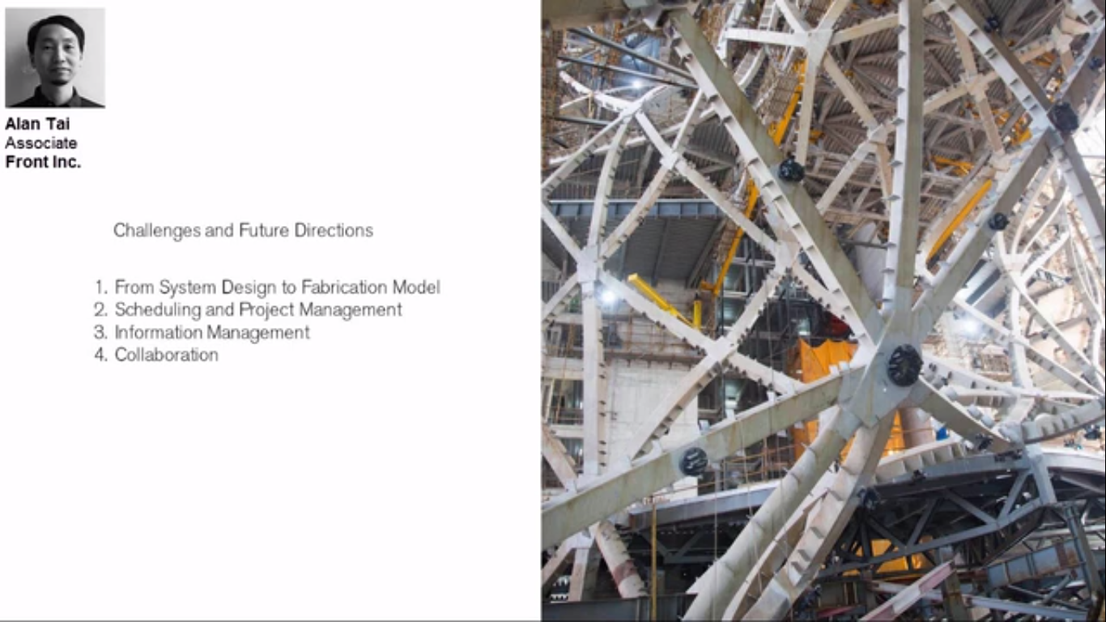
The Morpheus Hotel - Zaha Hadid Architects - Macau - China

Slide 17
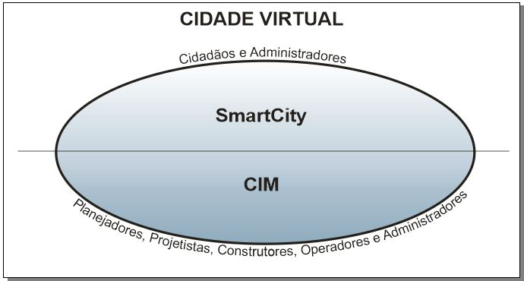
City Information Modeling – Modelagem da informação da Cidade
AMORIM, A. L. DE. Discutindo City Information Modeling (Cim) E Conceitos Correlatos. Gestão & Tecnologia de Projetos, v. 10, n. 2, p. 87, 2015.

Slide 18
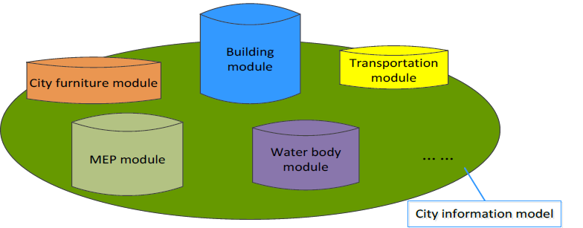
City Information Modeling – Modelagem da informação da Cidade
XU, X. et al. From Building Information Modeling to city Information Modeling. Journal of Information Technology in Construction (ITcon), v. 19, n. December 2013, p. 292–307, 2014.

Slide 19
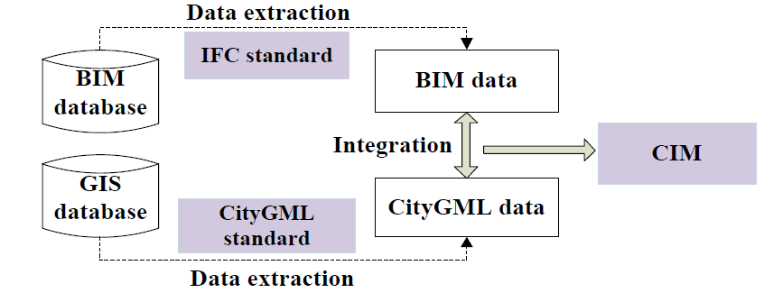
City Information Modeling – Modelagem da informação da Cidade
XU, X. et al. From Building Information Modeling to city Information Modeling. Journal of Information Technology in Construction (ITcon), v. 19, n. December 2013, p. 292–307, 2014.

Slide 20
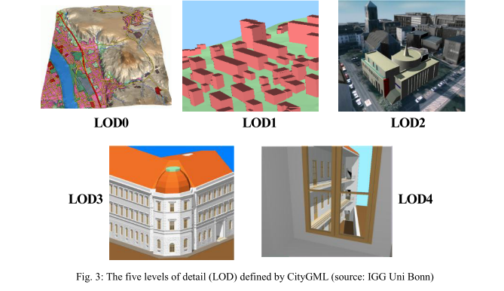
CityGml – Open Geoespatial Consortium
GRÖGER, G. et al. OpenGIS City Geography Markup Language (CityGML) Encoding Standard. Version 2.0.0, Open Geospatial Consortium, OGC Doc. No. 12-019. 2012.

Slide 21
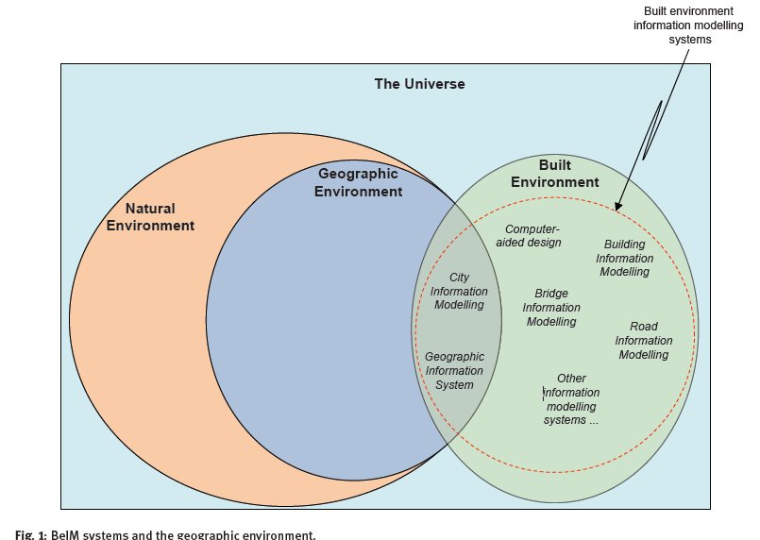
Integração BIM GIS
TAH, J. H. M.; OTI, A. H.; ABANDA, F. H. A state-of-the-art review of built environment information modelling (BeIM). Organization, Technology and Management in Construction: an International Journal, v. 9, n. 1, p. 1638–1654, 2017.

Slide 22
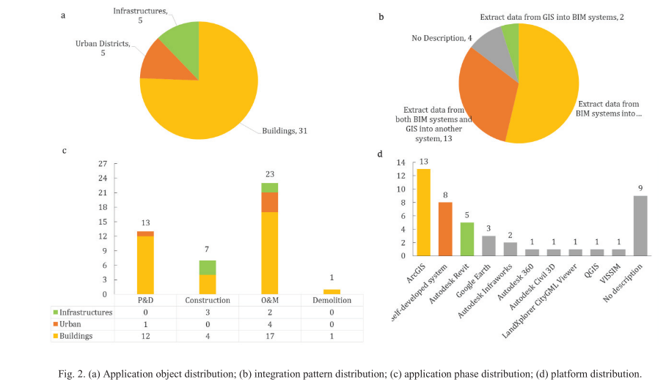
Integração BIM GIS
MA, Z.; REN, Y. Integrated Application of BIM and GIS: An Overview. Procedia Engineering, v. 196, n. June, p. 1072–1079, 2017.

Slide 23
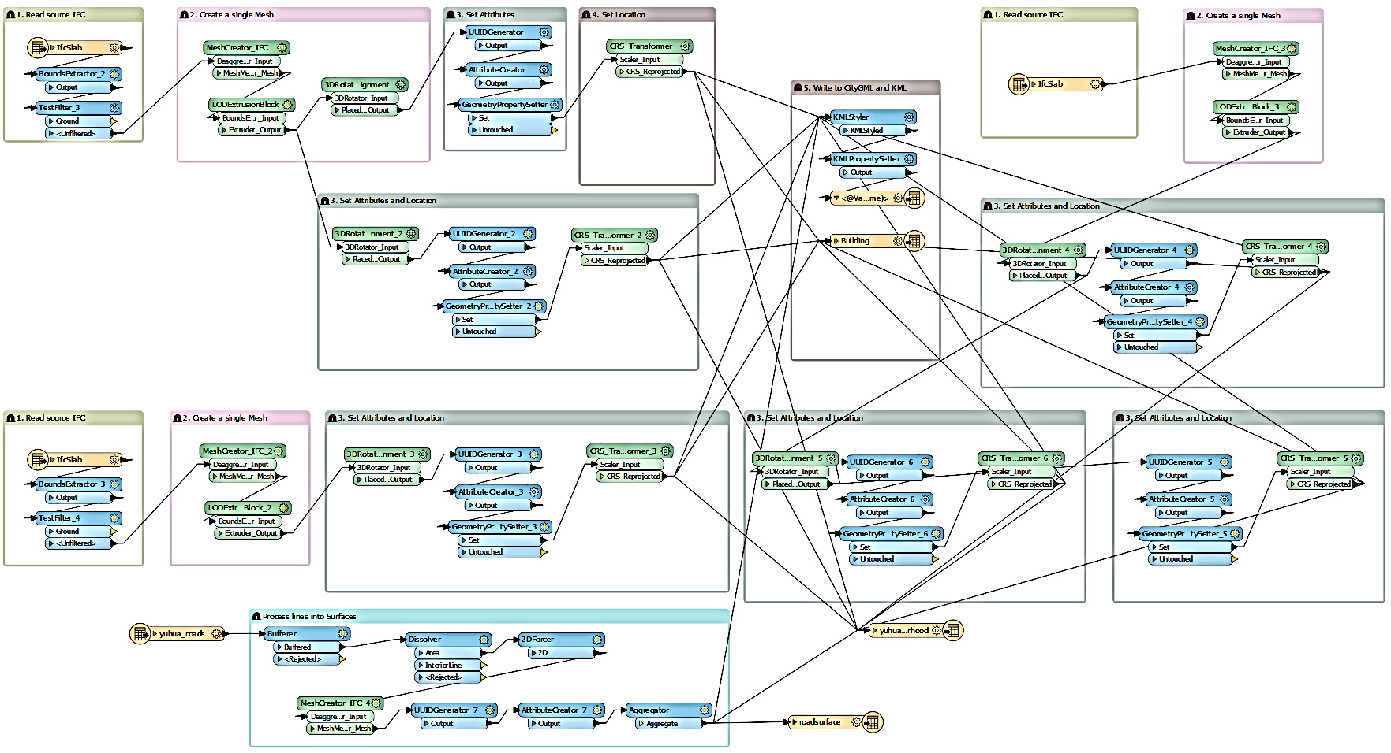
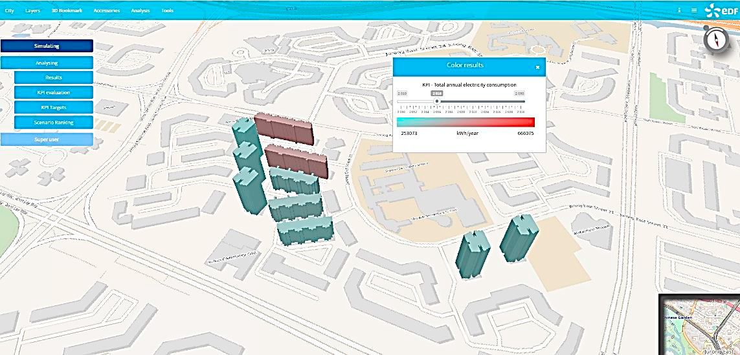
City Information Modeling – Modelagem da informação da Cidade
KARDINAL JUSUF, S. et al. Integrated modeling of CityGML and IFC for city/neighborhood development for urban microclimates analysis. Energy Procedia, v. 122, p. 145–150, 2017.

Slide 24
IOT – Internet of Things
The internet is not only a network of computers, but it has evolved into a network of device of all type and sizes , vehicles, smart phones, home appliances, toys, cameras, medical instruments and industrial systems, animals, people, buildings, all connected ,all communicating & sharing information based on stipulated protocols in order to achieve smart reorganizations, positioning, tracing, safe & control & even personal real time online monitoring , online upgrade, process control & administration. Fonte : KEYUR K PATEL, S. M. P. P. S. A. P. Internet of Things-IOT Definition articl. Ijesc, v. 6, n. 5, p. 10, 2016.

Slide 25

Internet of Things: KEYUR K PATEL, S. M. P. P. S. A. P. Internet of Things-IOT: Definition, Characteristics, Architecture, Enabling Technologies, Application & Future Challenges. Ijesc, v. 6, n. 5, p. 10, 2016.

Slide 26
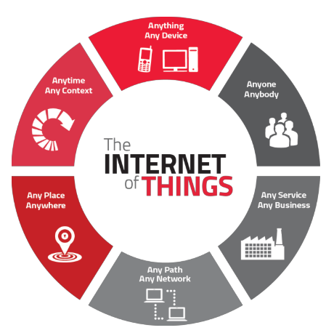
Internet of Things: KEYUR K PATEL, S. M. P. P. S. A. P. Internet of Things-IOT: Definition, Characteristics, Architecture, Enabling Technologies, Application & Future Challenges. Ijesc, v. 6, n. 5, p. 10, 2016.

Slide 27
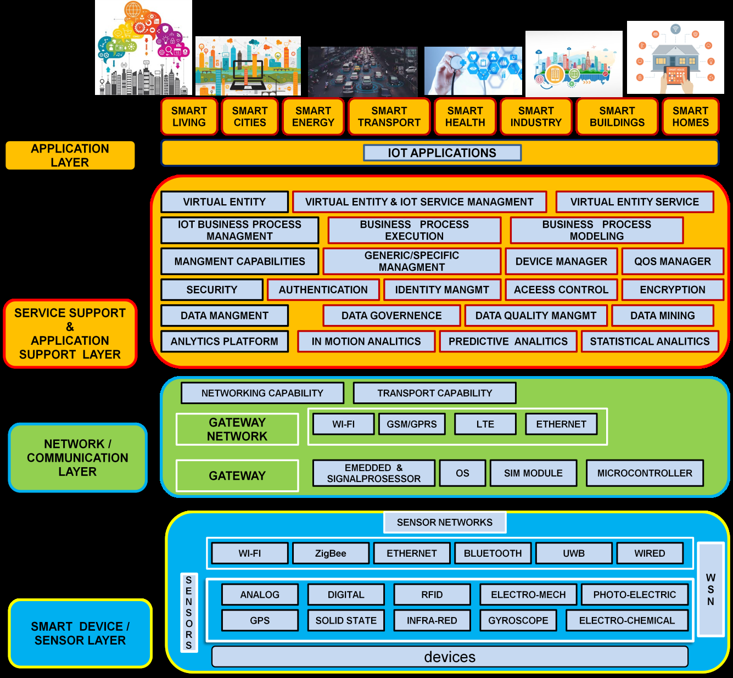
Internet of Things: Aplicações KEYUR K PATEL, S. M. P. P. S. A. P. Internet of Things-IOT: Definition, Characteristics, Architecture, Enabling Technologies, Application & Future Challenges. Ijesc, v. 6, n. 5, p. 10, 2016.

Slide 28
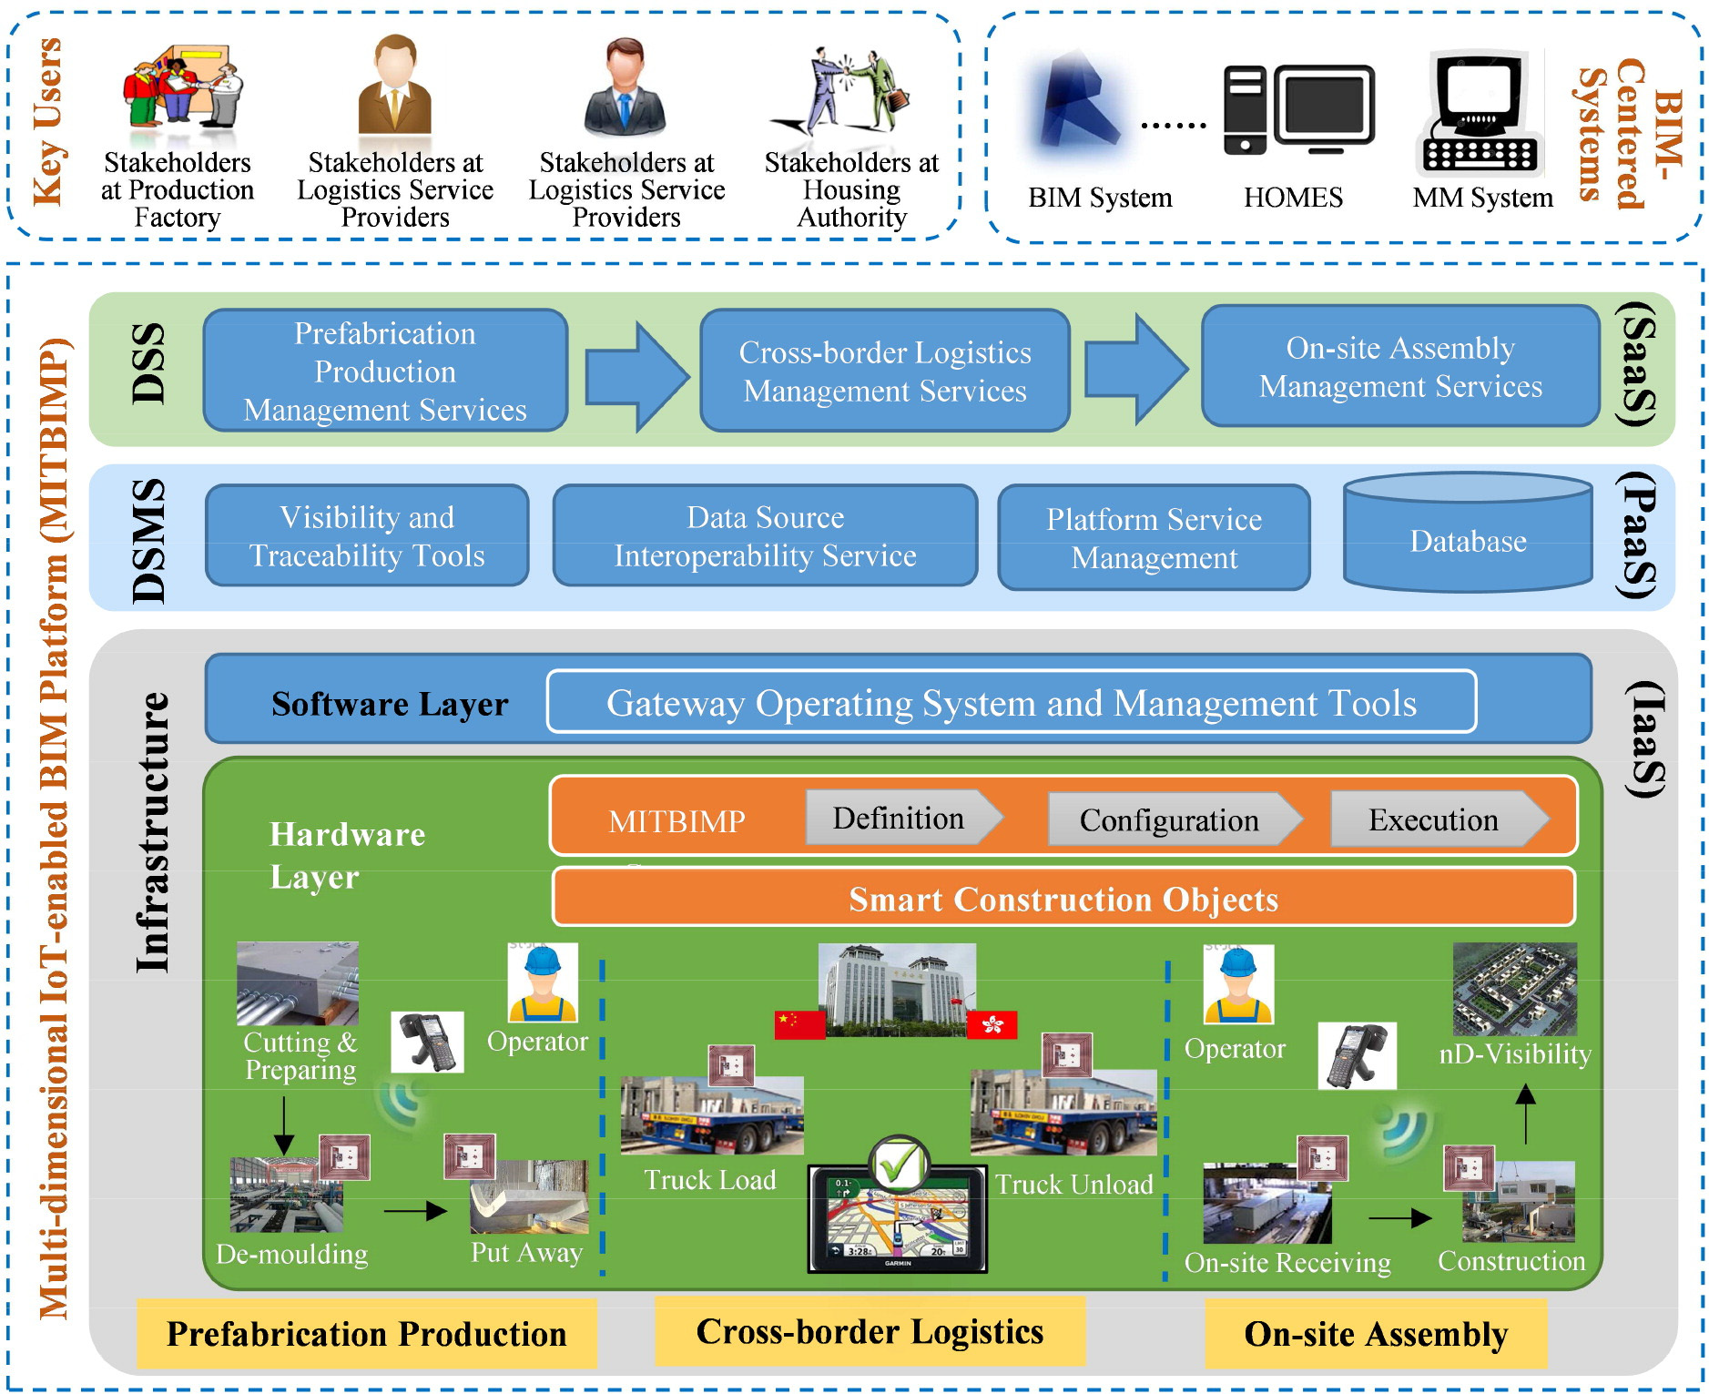
ZHONG, R. Y. et al. Prefabricated construction enabled by the Internet-of-Things. Automation in Construction, v. 76, p. 59–70, 2017.

Slide 29
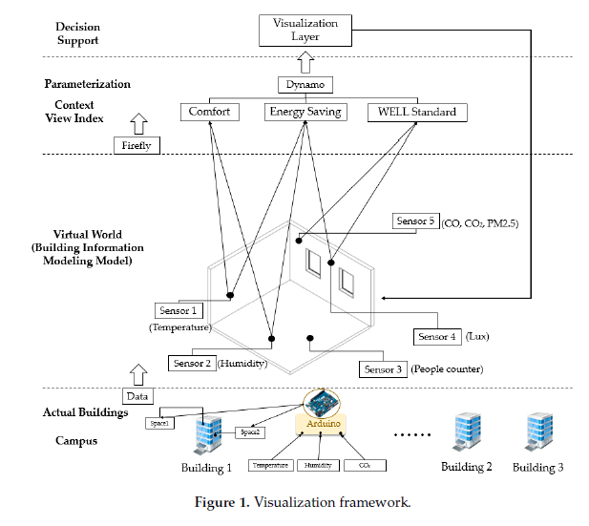
CHANG, K.-M.; DZENG, R.-J.; WU, Y.-J. An Automated IoT Visualization BIM Platform for Decision Support in Facilities Management. Applied Sciences, v. 8, n. 7, p. 1086, 2018.

Slide 30
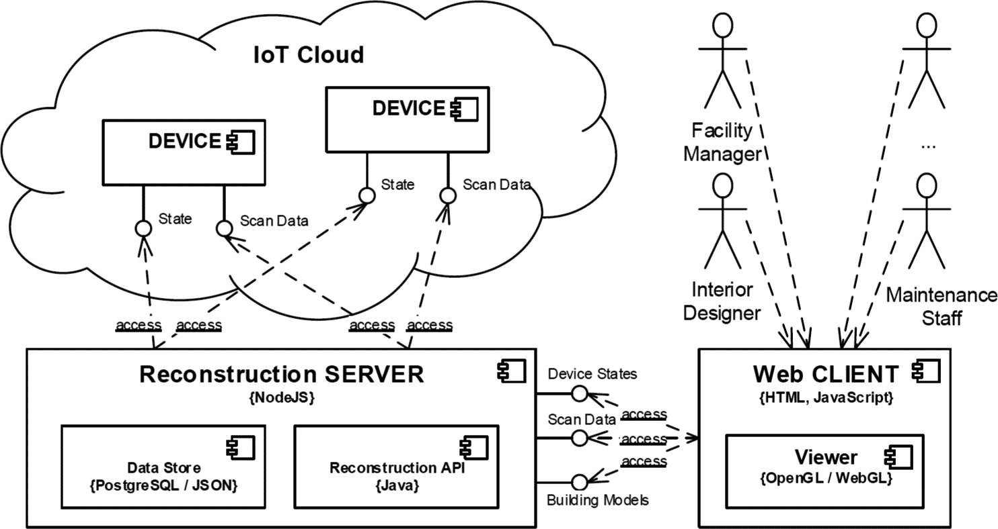
IRMLER, R.; FRANZ, S.; RÜPPEL, U. IoT - An Opportunity for Autonomous BIM Reconstruction? v. 10864, p. 61–81, 2018.

Slide 31
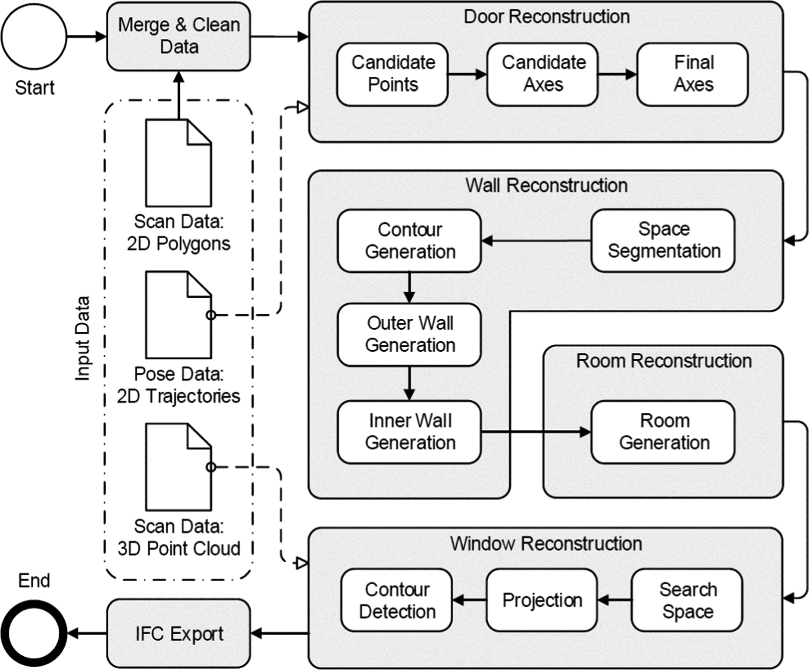
IRMLER, R.; FRANZ, S.; RÜPPEL, U. IoT - An Opportunity for Autonomous BIM Reconstruction? v. 10864, p. 61–81, 2018.

Slide 32
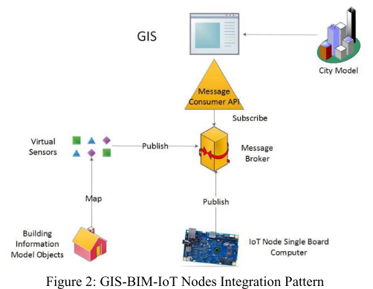
ISIKDAG, U. BIM and IoT: A synopsis from GIS perspective. International Archives of the Photogrammetry, Remote Sensing and Spatial Information Sciences - ISPRS Archives, v. 40, n. 2W4, p. 33–38, 2015.

Slide 33
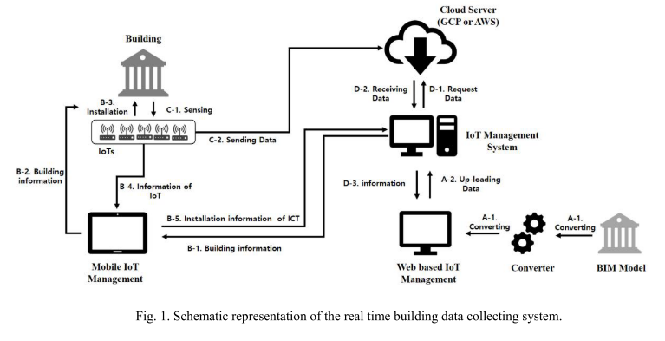
KIM, E.; KIM, G. Real Time Building Data collecting Using IoT and BIM Real Time Building Data collecting Using IoT and BIM. n. January, 2019.

Slide 34
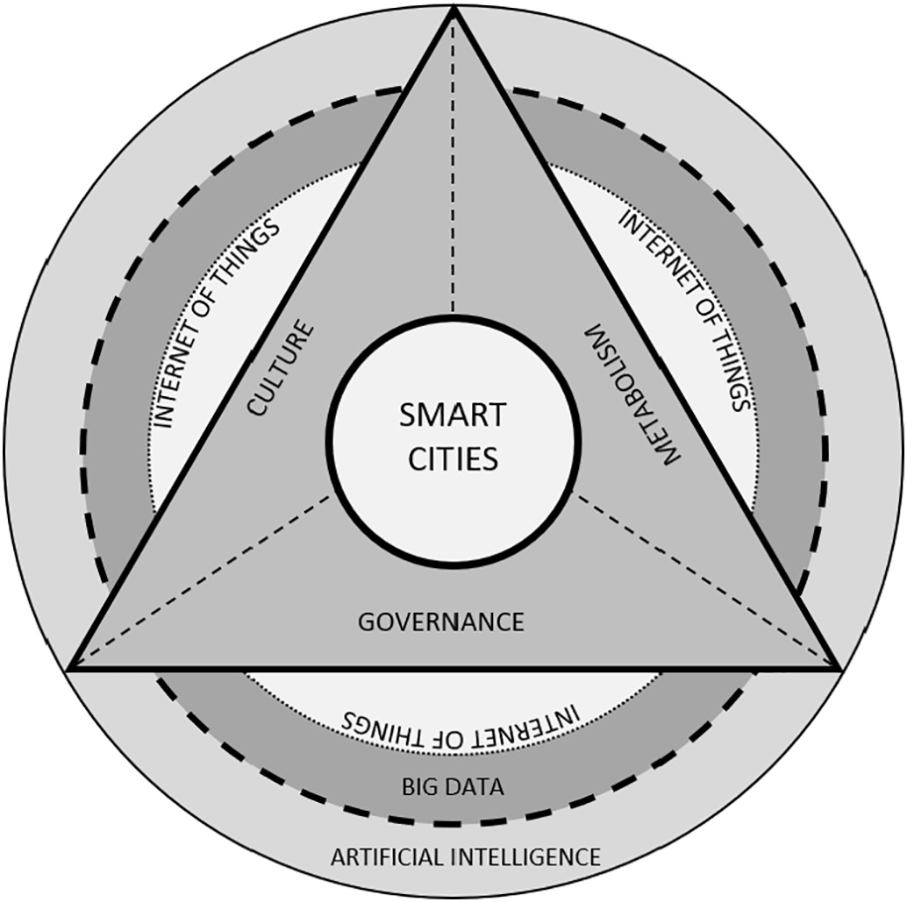
Big Data – Smart Cities – IOT – AI ALLAM, Z.; DHUNNY, Z. A. On big data, artificial intelligence and smart cities. Cities, v. 89, p. 80–91, 1 Jun. 2019.

Slide 35
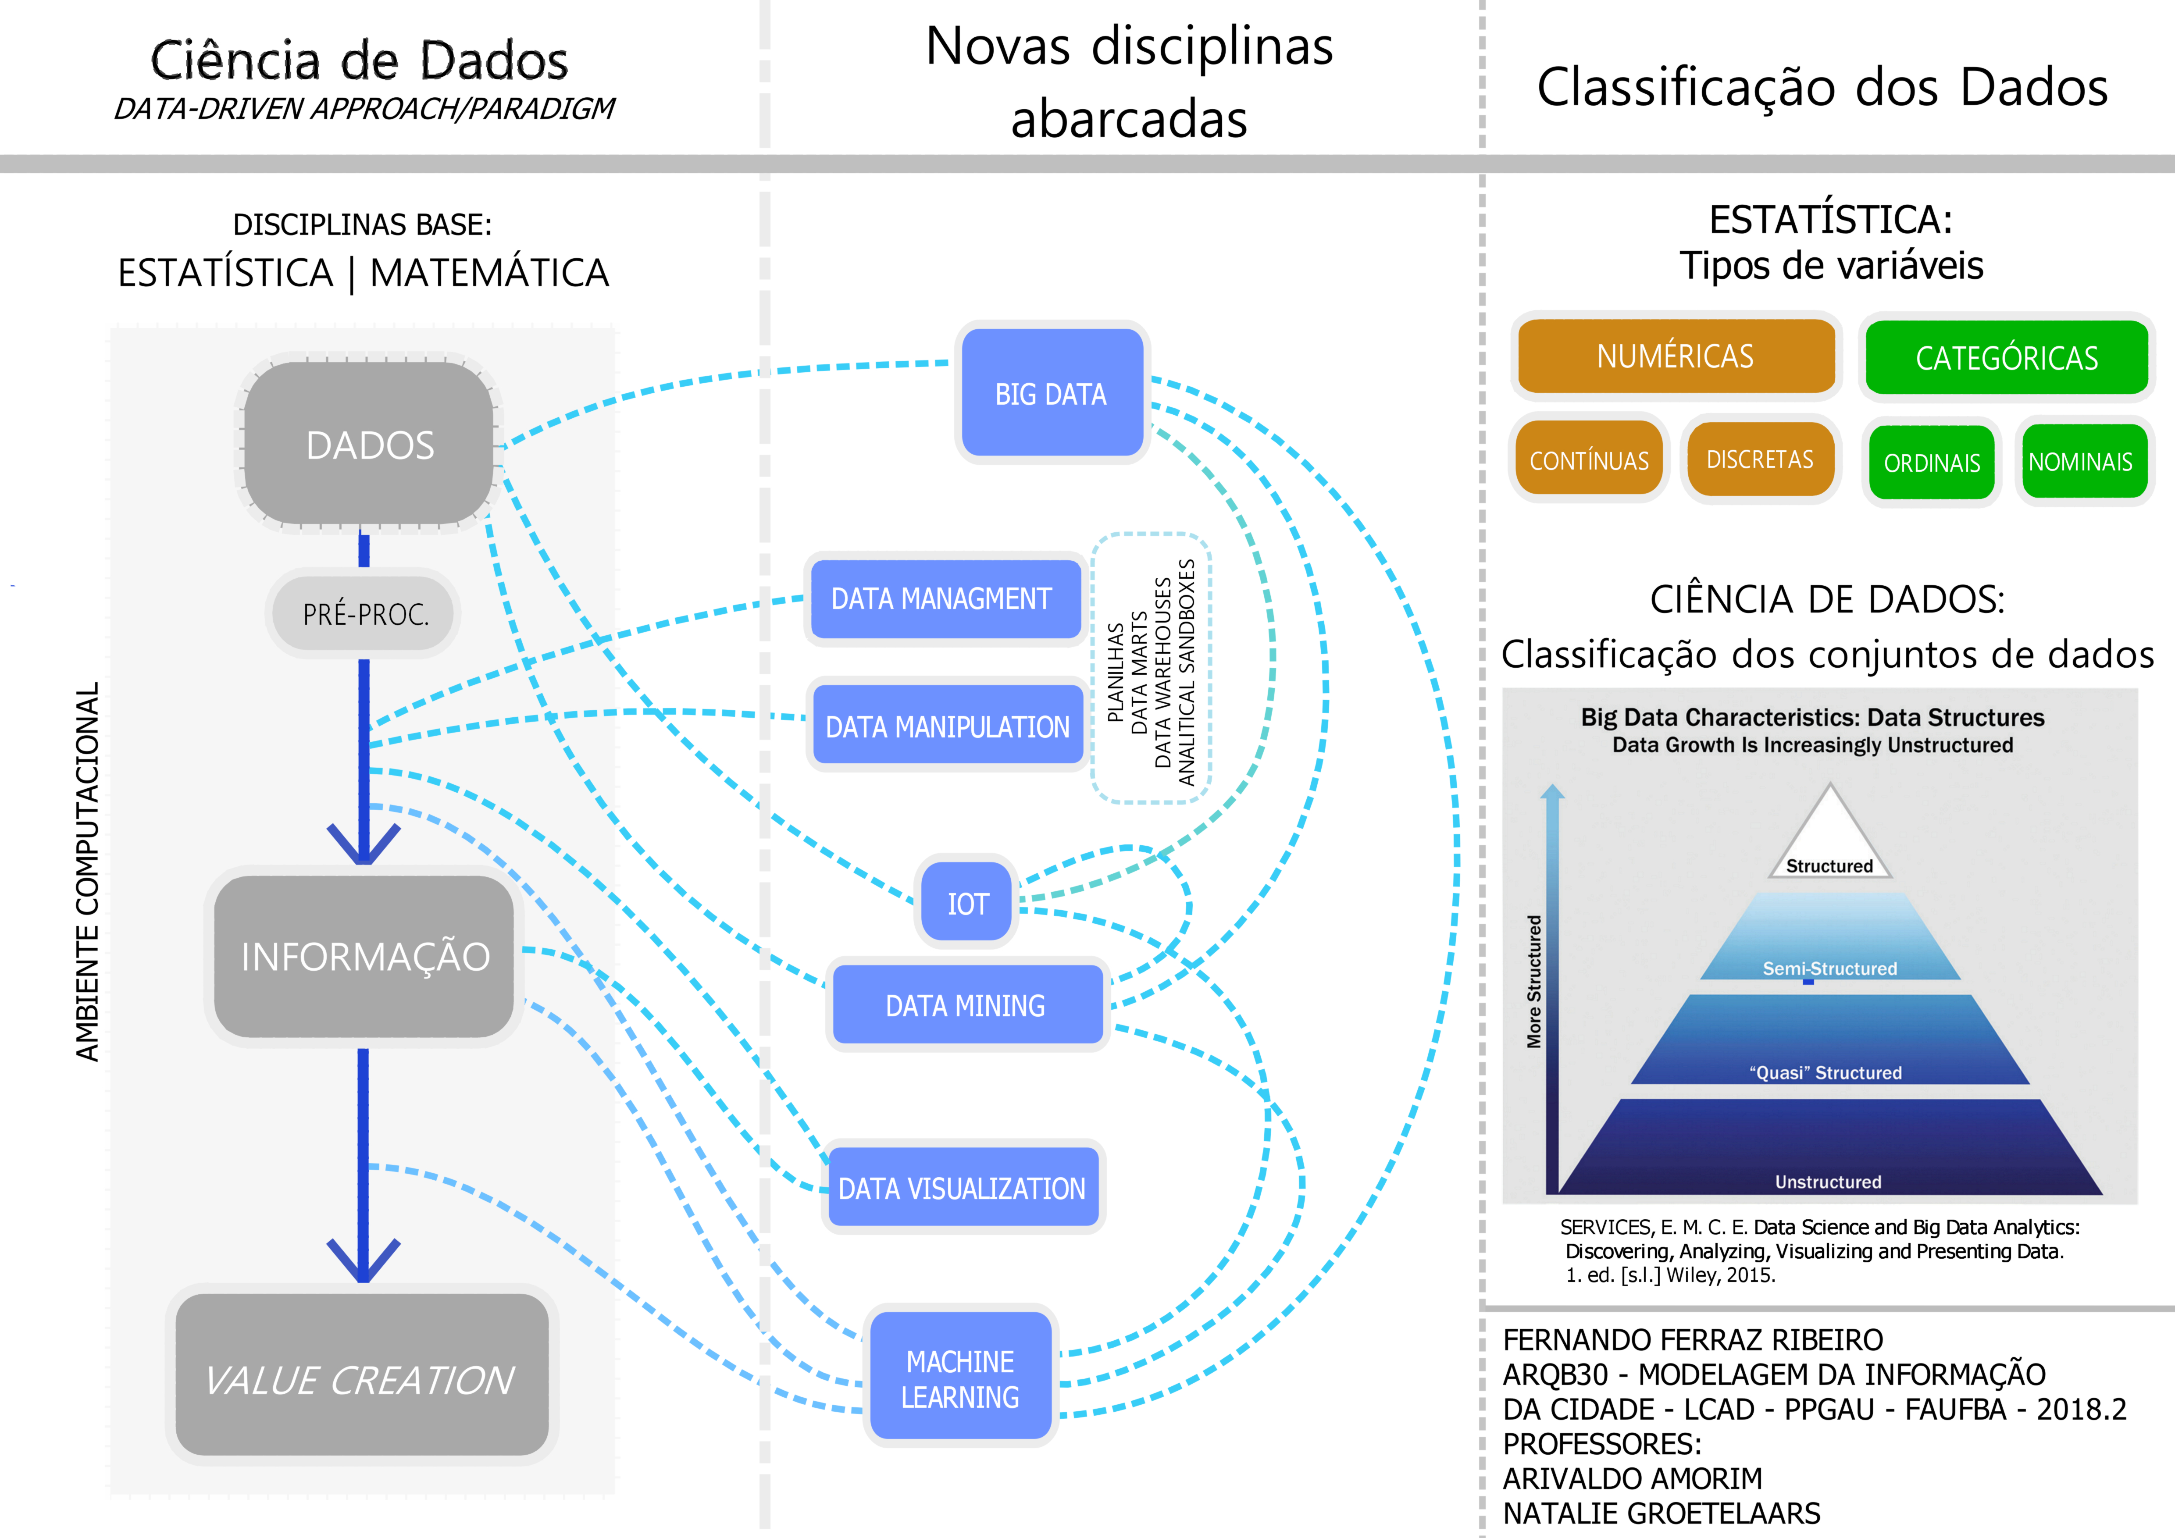
Ciência de Dados

Slide 36
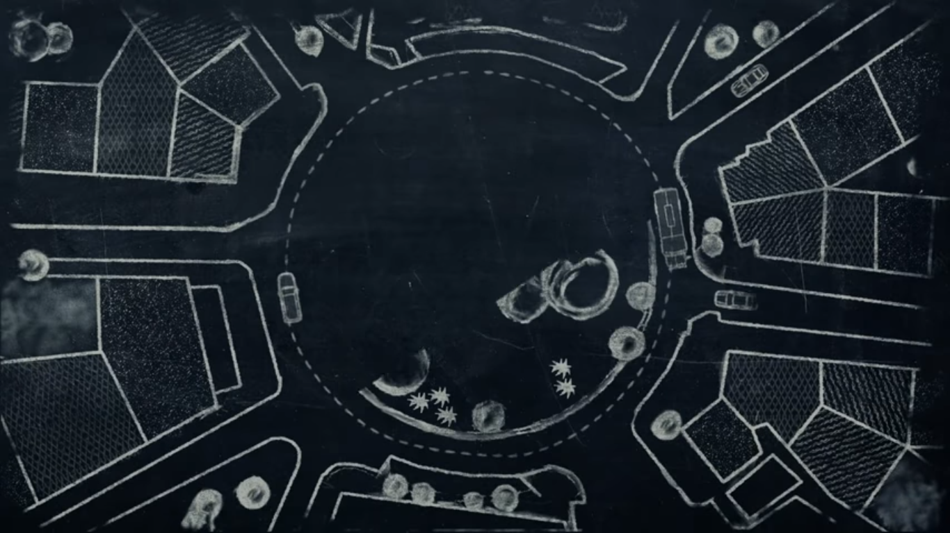
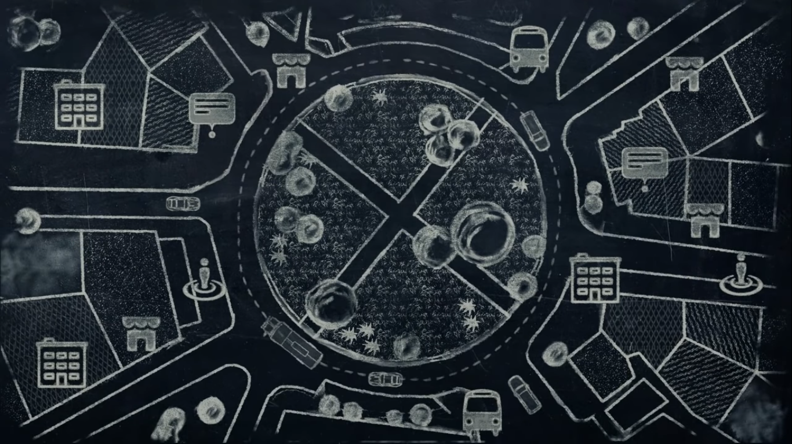
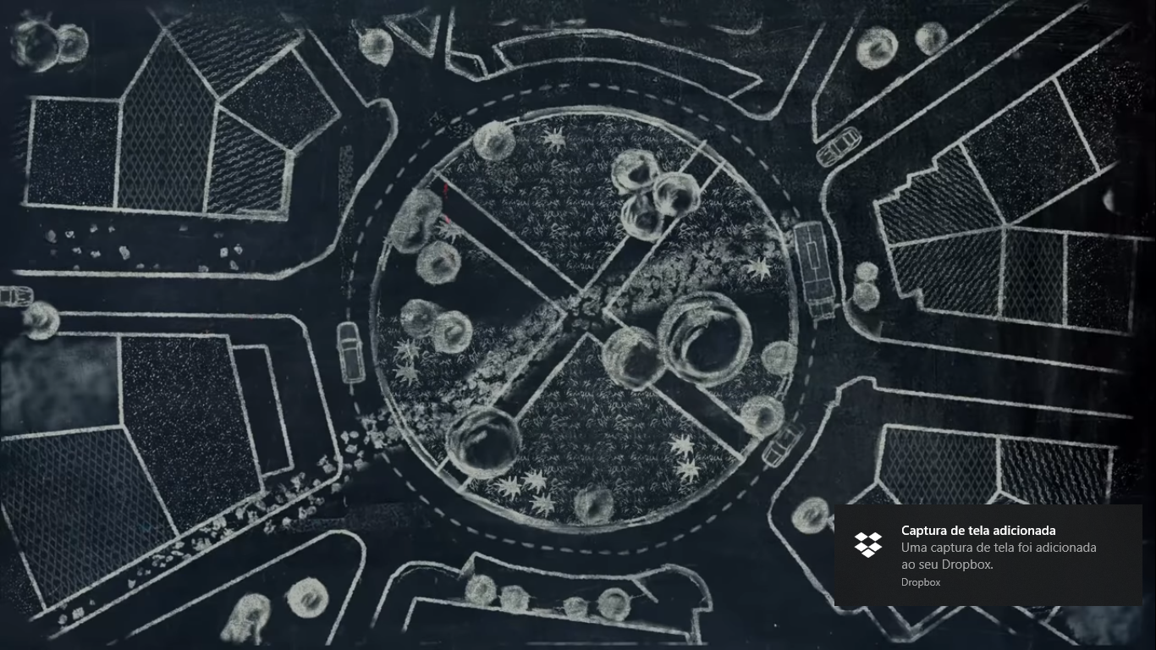
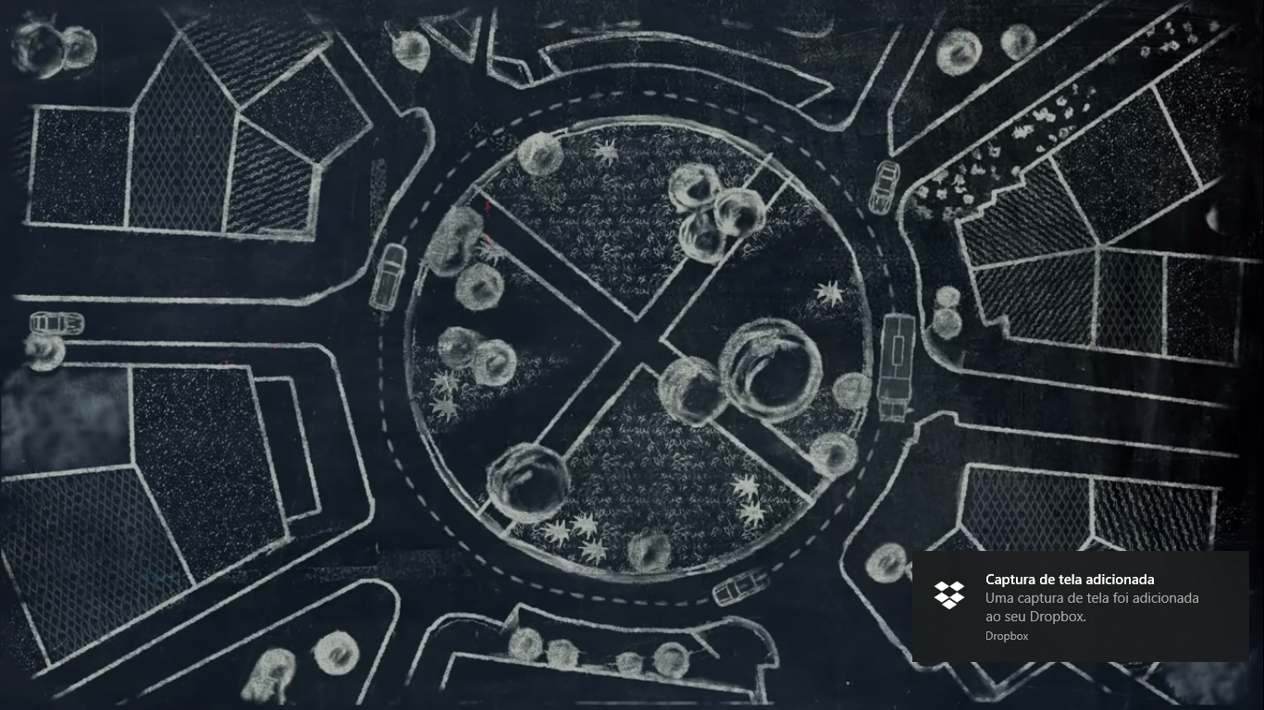
Data-driven Approach x Abordagem tradicional
Abordagem Tradicional
Fonte: Canal Nerdologia
https://www.youtube.com/watch?v=hEFFCKxYbKM

Slide 37
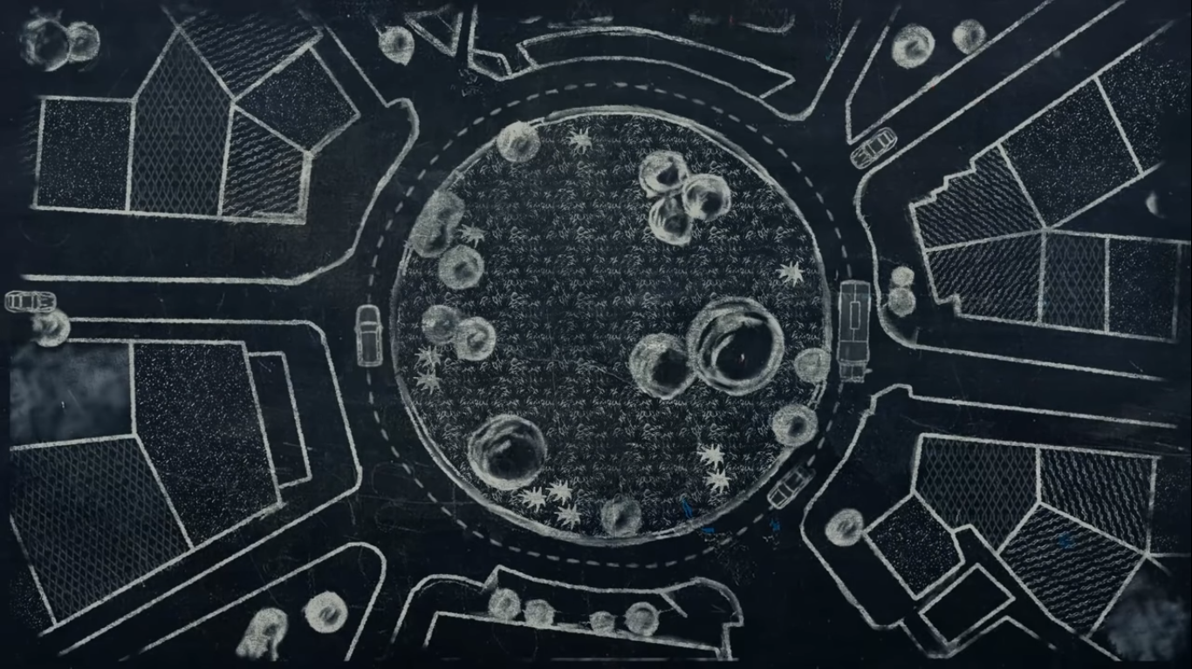
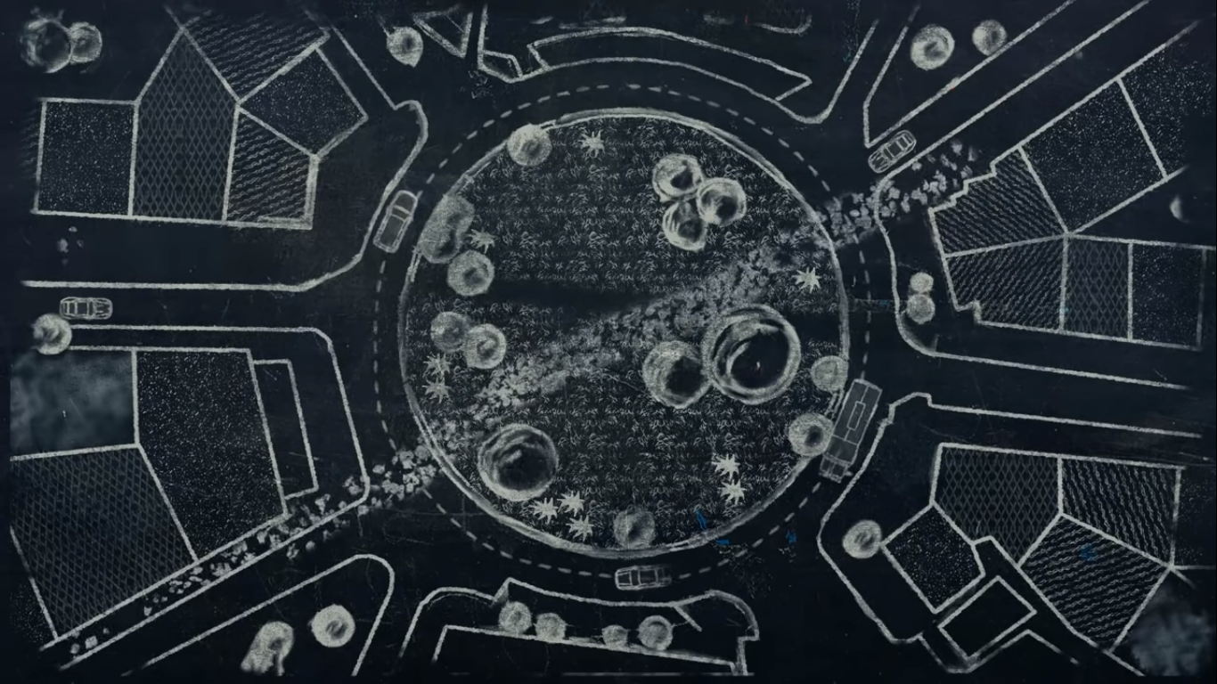
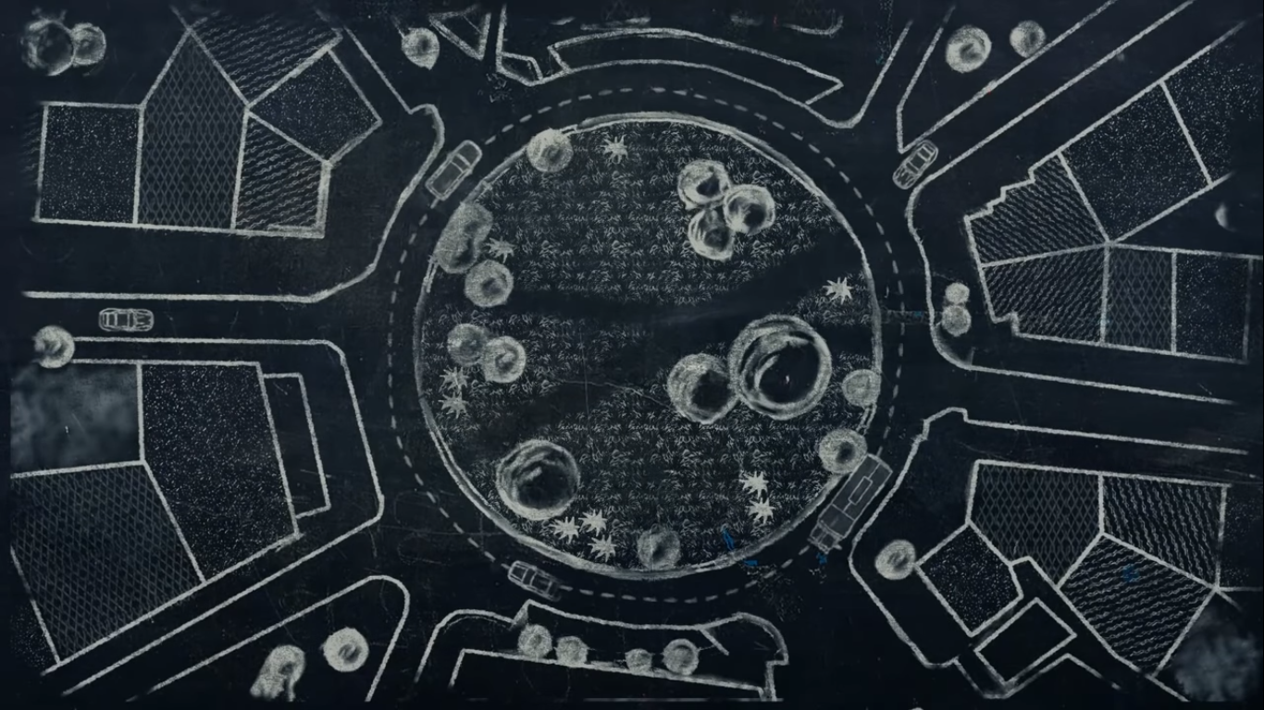
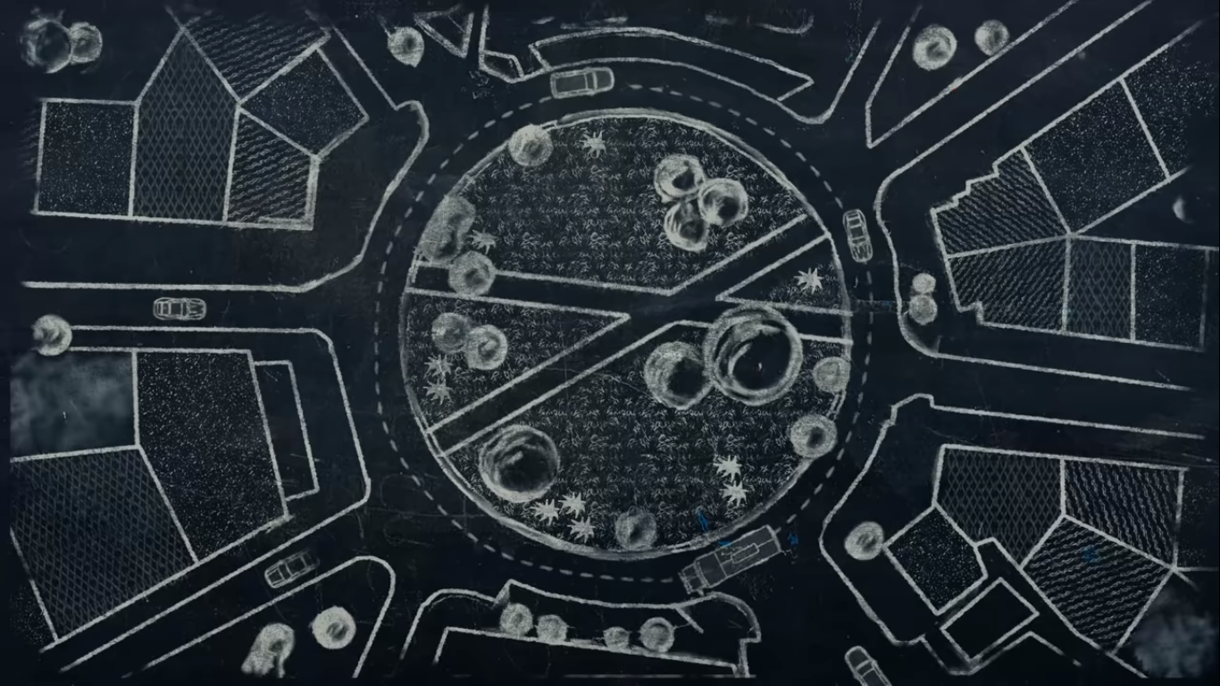
Data-driven Approach x Abordagem tradicional
Data-Driven Appproach
Fonte: Canal Nerdologia
https://www.youtube.com/watch?v=hEFFCKxYbKM

Slide 38

O caso Target:
http://techland.time.com/2012/02/17/how-target-knew-a-high-school-girl-was-pregnant-before-her-parents/

Slide 39
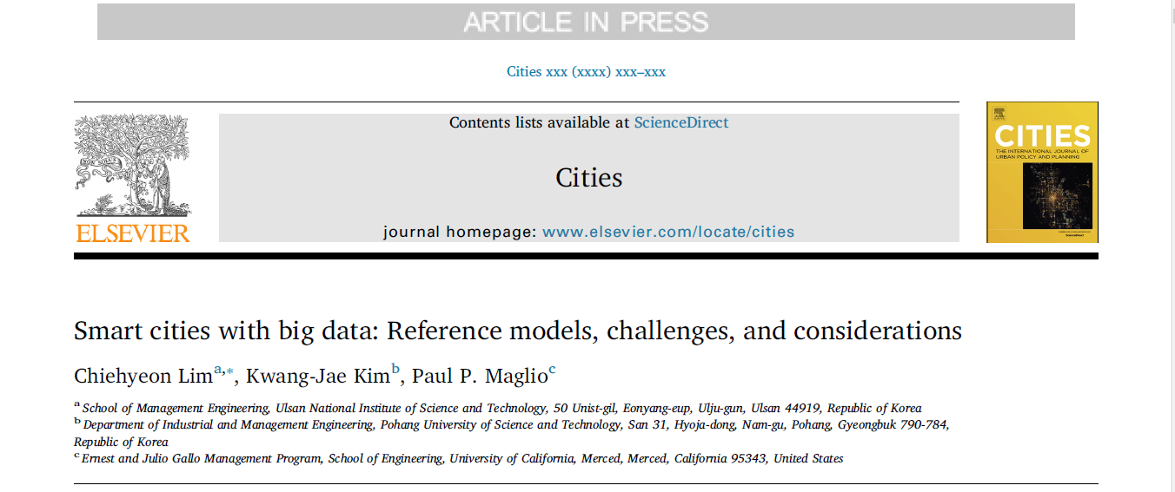
Artigo: Smart Cities with Big Data: Reference models, challenges, and considerations
Lim, C., Cities, https://doi.org/10.1016/j.cities.2018.04.011

Slide 40
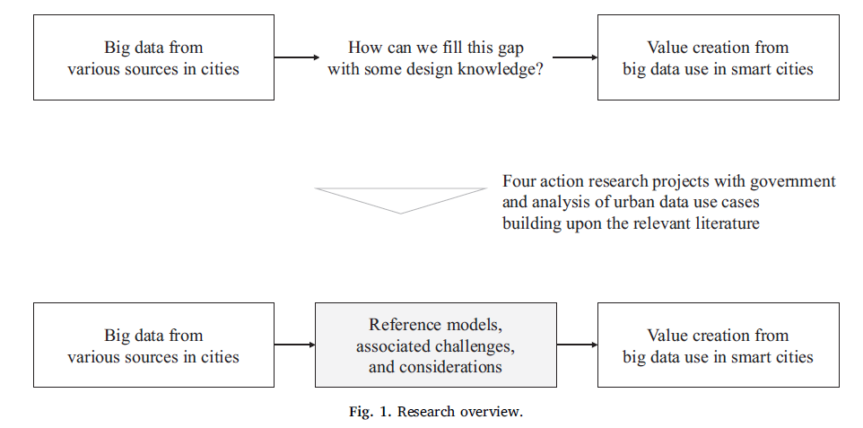
Visão geral da pesquisa:

Slide 41
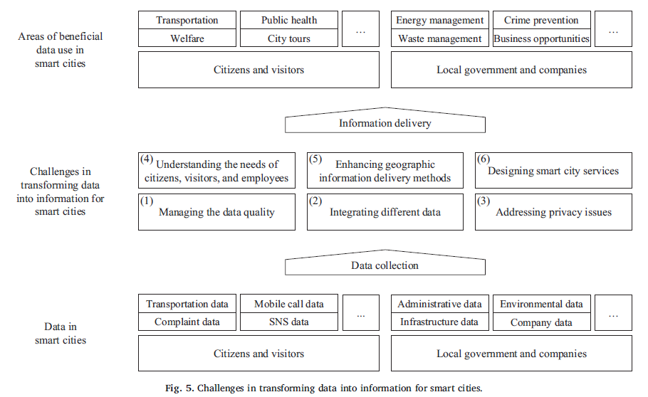
Desafios:

Slide 42
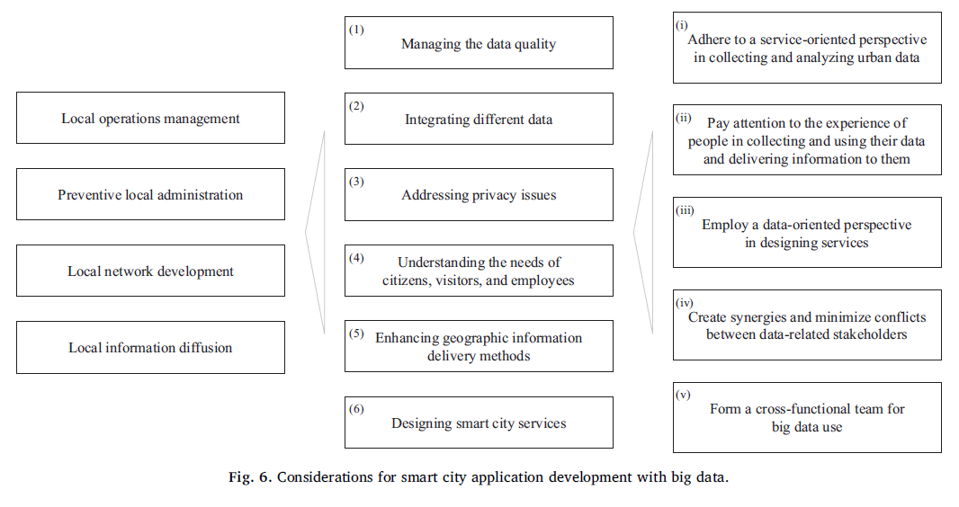
Considerações

Slide 43
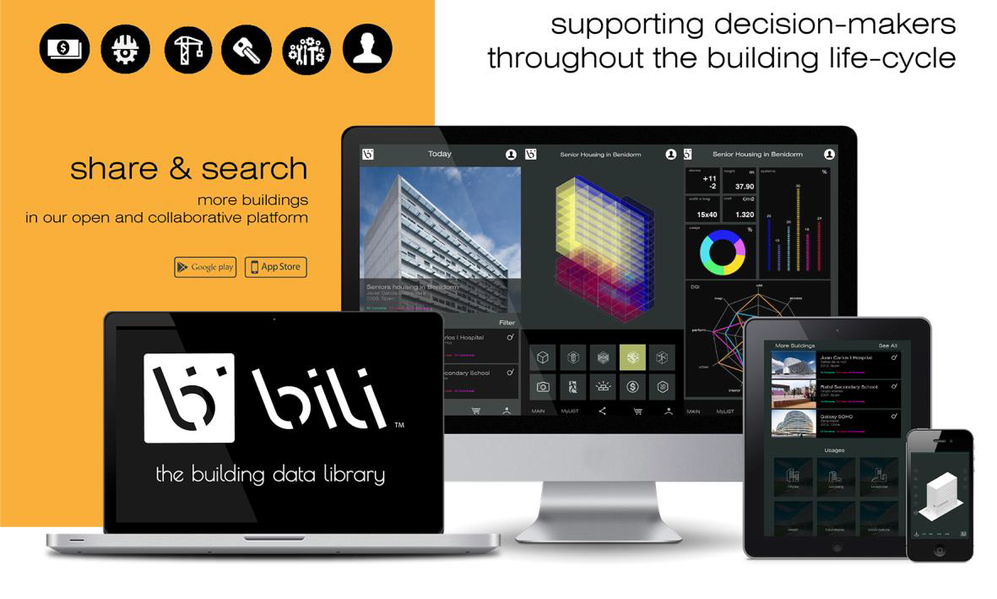
https://thebuildingdatalibrary.com/

